Slide 1
Indicazioni per orientare all’impatto le progettualità finanziate dal bando

Slide 2
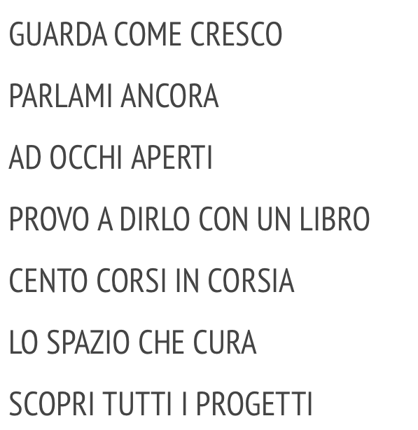
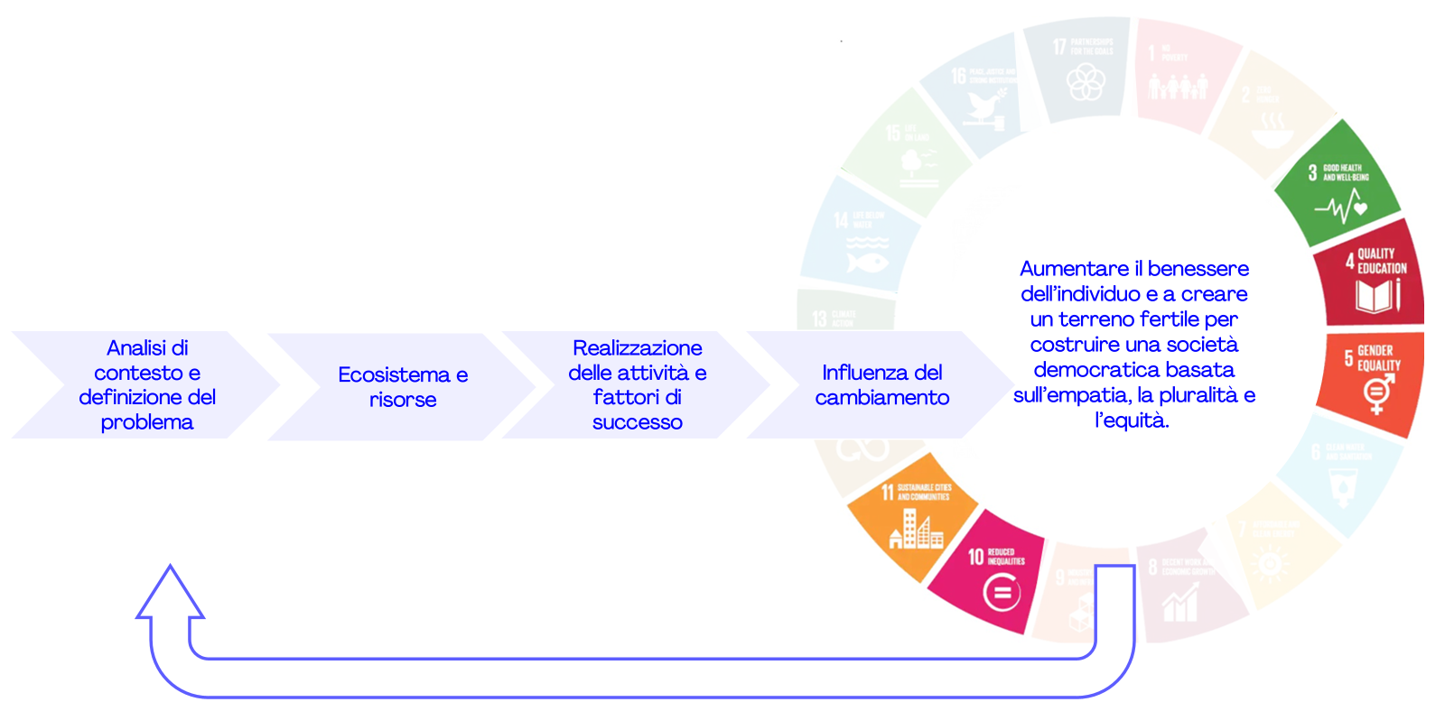
Orientare all’impatto una progettualità: cosa significa?
Si tratta di stimolare la capacità trasformativa delle attività di cambiare le condizioni di persone (livello micro), organizzazioni (livello meso) e sistemi/contesti di riferimento (livello macro) in un’ottica migliorativa. Nel caso di questo bando, significa farlo coerentemente agli obiettivi dati. È necessario quindi un cambio di prospettiva: non partire dalle attività o dalle risorse disponibili, ma dagli obiettivi trasformativi.

Slide 3

Cambiare prospettiva: dal singolo progetto/intervento a un'azione culturale territoriale
Aumentare il benessere dell’individuo e creare un terreno fertile per costruire una società democratica basata sull’empatia, la pluralità e l’equità.
Analisi di contesto e definizione del problema
Realizzazione delle attività e fattori di successo
Influenza del cambiamento
Ecosistema e risorse
Progetto 1
Progetto 1
Progetto 1
Progetto 1
Progetto 2
Progetto 2
Progetto 2
Progetto 2
Progetto 4
Progetto 4
Progetto 4
Progetto 4
Progetto 3
Progetto 3
Progetto 3
Progetto 3

Slide 4
Orientamento all’impatto
Orientamento all’impatto, partendo dagli obiettivi e definendo:
Analisi di contesto e definizione del problema
Ecosistema e risorse
Realizzazione delle attività e fattori di successo
Cambiamenti influenzati
Gli strumenti di cui ci siamo dotati discendono dai criteri e servono come strumento di relazione, di riflessione e di apprendimento.
Scheda integrativa di progetto
Impegno a formalizzare la rete

Slide 5
Analisi di contesto e definizione del problema
Realizzazione delle attività
Influenza del cambiamento
Ecosistema e risorse
Analisi di contesto
Definizione del problema
Coerenza di problema e obiettivi con ambiti e azioni di intervento
Organizzazioni intra ed extra partenariato (focus su eterogeneità del partenariato)
Categorie di persone coinvolte e modalità di coinvolgimento
Apporto di risorse di persone e organizzazioni (monetarie, non monetarie, umane), con focus su figure professionali e volontari/e
Azioni e ambiti di intervento
Monitoraggio e valutazione.
Azioni di cura e coordinamento del partenariato
Capacitazione e benessere individuale (operator* cultural* e artist* e persone che fruiscono, partecipano e beneficiano) e collettivo (cittadinanza) [livello micro e macro]
Promozione di sviluppo territoriale [livello meso e macro]
Leve strategiche per influenzare il cambiamento: coinvolgimento e allargamento dei pubblici, co-produzione delle attività con "target" identificati dal bando; orientamento al welfare culturale; luoghi della cultura ("convenzionali" e "non convenzionali").
Sostenibilità del progetto e dei cambiamenti influenzati

Slide 6
Focus sui cambiamenti influenzati
Capacitazione e benessere individuale (operator* cultural* e artist* e persone che fruiscono, partecipano e beneficiano) e collettivo (cittadinanza) [livello micro e macro]
  sviluppo di conoscenze, competenze (hard e life skills) e consapevolezza personale
  miglioramento delle condizioni/qualità di vita
  promozione di pluralità, equità (diverso da D&I) e coesione sociale (cittadinanza attiva, partecipazione democratica, accessibilità ecc.)
Promozione di sviluppo territoriale [livello meso e macro]
  cura dei beni comuni e del patrimonio territoriale (e non) (tutela e valorizzazione asset/beni culturali tangibili e intangibili; tutela e valorizzazione asset/beni ambientali; tutela e valorizzazione altra tipologia asset/beni territoriali, es. rigenerazione urbana industriale)
  generazione di economie di luogo e di occupazione
  promozione di innovazione (in una pluralità di dimensioni es. politica, sensibilizzazione/comunicazione, di relazione, multidisciplinarietà) e cooperazione tra gli attori territoriali

Slide 7
Gli strumenti: la compilazione della scheda

Slide 8
A quali Obiettivi di Sviluppo Sostenibile (SDGs) intendete contribuire con la proposta progettuale? (Non è necessario contribuire a tutti gli obiettivi)
Obiettivo 3: Salute e Benessere
Obiettivo 4: Istruzione di qualità
Obiettivo 5: Parità di genere
Obiettivo 10: Ridurre le diseguaglianze
Obiettivo 11: Città e comunità sostenibili

Slide 9
Analisi di contesto e definizione del problema/
bisogno
Realizzazione delle attività
Influenza del cambiamento
Ecosistema e risorse
Sezione 1: Definizione del problema a cui le attività progettuali intendono rispondere
Come è stata svolta l’analisi di contesto?
Quale contesto è stato identificato, e quindi quale problema/bisogno?
In che modo la proposta progettuale è rilevante e coerente con quanto emerge da questa analisi?
In quali territori si localizza il progetto? Focus su aree interne, periferiche e quartieri specifici.

Slide 10
Sezione 1: Definizione del contesto in cui le attività progettuali si inseriscono
In questa sezione, vi chiederemo di descrivere alcuni aspetti del contesto a cui la vostra proposta progettuale intende rispondere, tenendo in considerazione quanto riportato anche nel modulo di richiesta contributo.
Domanda | Risposta
In che modo, partendo dall'analisi di contesto svolta, ritenete che il progetto possa rispondere in maniera coerente e rilevante al problema/bisogno individuato? Se non lo hai già indicato nel modulo richiesta contributo, esplicita quali sono state le fonti e/o le modalità di raccolta di informazioni sul contesto. (Max 1.000 caratteri)
Come indicato negli elementi premiali ulteriori del bando, l'area territoriale di intervento include quartieri/zone diversi della stessa città?
Come indicato negli elementi premiali ulteriori del bando, l'area territoriale di intervento include aree interne e/o periferiche?

Slide 11
Analisi di contesto e definizione del problema
Realizzazione delle attività
Influenza del cambiamento
Ecosistema e risorse
Sezione 2: La realizzazione delle attività + Impegno a formalizzare la rete
Quali organizzazioni intra ed extra partenariato vengono coinvolte?
Quali risorse apportano persone e organizzazioni (monetarie, non monetarie, umane)? Con focus su figure professionali e volontari/e.

Slide 12
Impegno a formalizzare la rete
(Il documento riporta le dichiarazioni rese dai legali rappresentanti delle organizzazioni partecipanti, che si impegnano, qualora la proposta sia selezionata, a sottoscrivere e formalizzare un accordo di collaborazione)
Le organizzazioni riportate nella tabella sottostante, al fine di partecipare alla selezione di proposte nell’ambito del Bando ACCCADE promosso dalla Fondazione del Monte di Bologna e Ravenna, attraverso il progetto dal titolo_______________________,
SI IMPEGNANO qualora la proposta sia selezionata, a partecipare al progetto così come indicato in tabella e approfondito nella proposta progettuale.
 | Nome organizzazione | Organizzazione del partenariato organizzazione/gruppo informale extra-partenariato, ovvero che non fa parte del partenariato (es. soggetti che si impegnano a supportare il partenariato o verranno coinvolti in alcune fasi progettuali) | Tipologia di organizzazione/gruppo informale (indicare se: ente pubblico, non profit, for profit o altro – specificare) | Forma giuridica (se presente) | Persona referente per il progetto e-mail di riferimento

Slide 13
Lavoratori/trici e volontari/e coinvolti/e (non in qualità di beneficiari/e diretti/e - altrimenti inserire nella sotto-sezione sopra)
Considerando le organizzazioni del partenariato, descrivete le principali competenze e, se presenti, figure/professionalità specifiche che si prevede di impiegare nel progetto che sono rilevanti per la realizzazione dell'attività. Evidenziare bene perché saranno fondamentali per il raggiungimento degli obiettivi desiderati. (Max 1.000 caratteri)
Si prevede il coinvolgimento di volontari/e? Se sì, descrivete il loro ruolo/coinvolgimento all'interno della proposta progettuale. (Max 500 caratteri)

Slide 14
Analisi di contesto e definizione del problema
Realizzazione delle attività
Influenza del cambiamento
Ecosistema e risorse
Sezione 2: La realizzazione delle attività e i fattori di successo
Quali azioni si realizzano? Su quali ambiti di intervento si insiste?
Come si monitora e valutano le attività e gli eventuali cambiamenti?
Quali azioni di cura e coordinamento del partenariato si intraprendono?

Slide 15
Sezione 2: La realizzazione delle attività
In questa sezione, vi chiederemo di descrivere alcuni aspetti strategici e originali della vostra proposta progettuale, per evidenziare i fattori di successo che ritenete fondamentali per la buona riuscita delle attività.
Domanda | Risposta
Quale fra queste tipologie di azione è inclusa nella proposta progettuale? (Non è necessario insistere su ogni tipologia di azione)
Azioni a livello di organizzazioni/partenariato, a titolo di esempio produzione artistica, formazione interna, ecc
Azioni di miglioramento degli spazi.
Attività progettuali di carattere culturale, artistico, espressivo e formativo rivolte ai diversi “target” di cittadinanza con un’attenzione specifica alle soggettività e ai gruppi citati all’interno del Bando

Slide 16
 | A quale ambiti di intervento afferiscono le tipologie di azioni indicate sopra? (Non è necessario insistere su ogni ambito di intervento) | Descrivi in che modo la proposta progettuale insiste sugli ambiti di intervento selezionati. Max 500 caratteri
Realizzare progetti culturali e attività creative all’interno di aree contraddistinte da una marginalità sociale ed economica (aree interne, Appennino, periferie).
Promuovere iniziative che guardano alla cultura come a uno strumento di integrazione e inclusione e si impegnano a rendere il patrimonio culturale e le attività artistiche accessibili a tutti, indipendentemente da classe sociale, etnia, abilità o background economico, per contrastare fenomeni di esclusione e disuguaglianza, coinvolgendo comunità svantaggiate o marginalizzate e favorendo l'uguaglianza di opportunità attraverso l'espressione artistica.
Presentare progetti in cui tutti i linguaggi artistici vengono utilizzati per contrastare l’analfabetismo emozionale di giovani e giovanissimi, consentendo loro di condividere esperienze emotive, fornendo strumenti necessari per acquisire la consapevolezza delle proprie emozioni, il rispetto della diversità e delle pari opportunità di genere, la resilienza emotiva, l'empatia e la comunicazione efficace nelle relazioni interpersonali in modo da prevenire comportamenti devianti e malesseri emozionali in età adulta.
Attivare percorsi di formazione in tutte le forme di espressione artistica finalizzati alla crescita professionale e culturale delle giovani generazioni, ma anche alla formazione di una cittadinanza attiva e consapevole, favorendo l’aggregazione sociale e il confronto.

Slide 17
Sezione 2: La realizzazione delle attività
Persone coinvolte (Non è necessario coinvolgere ognuna delle categorie di persone di cui sotto)
Quali e quante persone prevedete di coinvolgere nelle vostre attività in qualità di beneficiarie dirette? E come? | Quali (indicare in max 200 caratteri le loro caratteristiche principali) | Quanti (indicare il n. in cifre) | Modalità di coinvolgimento
Come previsto tra gli elementi premiali ulteriori del bando, prevedete di coinvolgere nella vostra attività giovani? Se sì, descrivete il loro ruolo/coinvolgimento all'interno della proposta progettuale. (Max 500 caratteri)
Come previsto tra gli elementi premiali ulteriori del bando, prevedete di coinvolgere nella vostra attività persone con background migratorio? Se sì, descrivete il loro ruolo/coinvolgimento all'interno della proposta progettuale. (Max 500 caratteri)
Come previsto tra gli elementi premiali ulteriori del bando, prevedete di coinvolgere nella vostra attività persone in condizione di vulnerabilità socio-economica? Se sì, descrivete il loro ruolo/coinvolgimento all'interno della proposta progettuale. (Max 500 caratteri)
Come previsto tra gli elementi premiali ulteriori del bando, prevedete di coinvolgere nella vostra attività persone in condizione di disabilità? Se sì, descrivete il loro ruolo/coinvolgimento all'interno della proposta progettuale. (Max 500 caratteri)
Come previsto tra gli elementi premiali ulteriori del bando, prevedete di coinvolgere nella vostra attività persone in altre condizioni di particolare interesse per gli obiettivi del bando? Se sì, descrivete il loro ruolo/coinvolgimento all'interno della proposta progettuale. (Max 500 caratteri)

Slide 18
Monitoraggio e valutazione
Si è previsto un piano per il monitoraggio e la rendicontazione? Se sì, come è organizzato? (Max 1.000 caratteri)
Oltre al piano di monitoraggio e rendicontazione, è previsto un piano per la valutazione di impatto sociale? Se sì, come è organizzato? (Max 1.000 caratteri)
All'interno della proposta progettuale è prevista la presenza di una risorsa umana dedicata al monitoraggio e alla rendicontazione?
All'interno della proposta progettuale è prevista la presenza di una risorsa umana dedicata alla valutazione di impatto?
Cura e coordinamento
All'interno del progetto sono previste azioni di cura e coordinamento del partenariato e/o della rete più ampia di progetto (anche extra partenariato)? Se sì, quali? (Max 1.000 caratteri)

Slide 19
Analisi di contesto e definizione del problema
Realizzazione delle attività
Influenza del cambiamento
Ecosistema e risorse
Sezione 3: Il cambiamento influenzato con la proposta progettuale
Quali cambiamenti vengono influenzati grazie alle azioni progettuali?
Quali leve strategiche vengono adottate?
Come si prevede di rendere sostenibile nel tempo il progetto?

Slide 20
Sezione 3: L'orientamento all'impatto e allo Sviluppo Sostenibile della proposta progettuale
In questa sezione, vi chiederemo di descrivere i cambiamenti che prevedete di influenzare con la vostra progettualità e che contribuiranno a raggiungere l'obiettivo di "aumentare il benessere dell’individuo e creare un terreno fertile per costruire una società democratica basata sull’empatia, la pluralità e l’equità". Inoltre viene richiesto di fare una previsione sulla sostenibilità futura del progetto.
Domanda | Risposta
Quali di queste dimensioni di cambiamento relative alla capacitazione e al benessere individuale di operatori/trici culturali, artisti/e e persone che fruiscono, partecipano e beneficiano delle attività e collettivo ovvero più in generale a livello di cittadinanza e territorio prevedete di influenzare? Come? | Sì/no? | Se sì, descrivere come in 1.000 caratteri.
Sviluppo di conoscenze, competenze (hard e life skills) e consapevolezza personale
Miglioramento delle condizioni/qualità di vita
Promozione di pluralità, equità e coesione sociale (es. cittadinanza attiva, partecipazione democratica, accessibilità ecc.)
Quali di queste dimensioni di cambiamento relative alla promozione di sviluppo territoriale prevedete di influenzare? Come? | Sì/no? | Se sì, descrivere come in 1.000 caratteri.
Cura dei beni comuni e del patrimonio territoriale (tutela e valorizzazione asset/beni culturali tangibili e intangibili; tutela e valorizzazione asset/beni ambientali; tutela e valorizzazione altra tipologia asset/beni territoriali, es. rigenerazione urbana industriale)
Generazione di economie di luogo e di occupazione
Promozione di innovazione e cooperazione tra gli attori territoriali

Slide 21
Se e come si prevede di utilizzare le leve strategiche proposte nel bando all'interno della vostra proposta progettuale? (Non è necessario includere tutte le leve)
Se presente, descrivere l'approccio orientato al coinvolgimento e allargamento dei pubblici e, per quanto possibile, alla co-produzione delle attività con un'attenzione specifica ai "target" identificati dal bando. (Max 500 caratteri)
Se presente, descrivere l'orientamento al welfare culturale che caratterizza la proposta progettuale. (Max 500 caratteri)
Se presenti, descrivere il ruolo delle diverse tipologie di luoghi della cultura ("convenzionali" e "non convenzionali") all'interno della proposta progettuale. (Max 500 caratteri)
Sostenibilità futura del progetto
Se e come si prevede di portare avanti le attività o una loro parte dopo il termine del progetto? (Max 1.000 caratteri)

Slide 22
Criteri di valutazione delle proposte

Slide 23
I criteri di valutazione
Ecosistema e risorse di progetto: partenariato, reti e relazioni extra-partenariato, risorse umane retribuite e volontarie, esperienza pregressa.
Azione progettuale: analisi di contesto, azione progettuale e sua coerenza con le evidenze dell’analisi di contesto e con gli ambiti di intervento del bando (con focus su persone destinatarie, analisi di fattibilità).
Orientamento all’impatto e allo sviluppo sostenibile del progetto: l’ipotesi sui possibili cambiamenti influenzati dal progetto, l’utilizzo delle leve strategiche, le pratiche/piano di monitoraggio in itinere, rendicontazione finale e, se prevista, l’impostazione della valutazione di impatto, la sostenibilità futura del progetto.
Saranno premiati ulteriori condizioni/fattori, quali:
la presenza, tra i “target” di cittadinanza coinvolti, di soggettività e gruppi particolarmente di interesse per il bando (giovani, persone con background migratorio, con disabilità, in condizione di vulnerabilità socio-economica) e possibili intersezioni tra le diverse condizioni;
l’attenzione ad azioni di cura e coordinamento del partenariato;
l’eterogeneità delle partnership in termini di tipologia e forma giuridica
la localizzazione diffusa dell’intervento (quartieri diversi delle città, aree interne/periferiche ed urbane).

Slide 24
Serena Miccolis
serena.miccolis2@unibo.it

